Slide 1
СИСТЕМА КОНТРОЛЯ И УПРАВЛЕНИЯ ДОСТУПОМ ДЛЯ ЧАСТНЫХ МЕДИЦИНСКИХ ОРГАНИЗАЦИЙ
ИНМИС- Инновационные медицинские информационные системы» Осуществляем деятельность в сере медицинских информационных технологий уже более 10 лет
КОРОЛЕВ ПАВЕЛ Руководитель проектов pk@profite.ru

Slide 2
ЧЕМ МЫ ЗАНИМАЕМСЯ?
СИСТЕМА КОНТРОЛЯ И УПРАВЛЕНИЯ ДОСТУПОМ ДЛЯ ЧАСТНЫХ МЕДИЦИНСКИХ ОРГАНИЗАЦИЙ
ИНМИС- Инновационные медицинские информационные системы» Осуществляем деятельность в сере медицинских информационных технологий уже более 10 лет
Разрабатываем
Обслуживаем
Внедряем
КОРОЛЕВ ПАВЕЛ Руководитель проектов pk@profite.ru
Сделано в России

Slide 3
ЧЕМ МЫ ЗАНИМАЕМСЯ?
ИНМИС- Инновационные медицинские информационные системы» Осуществляем деятельность в сере медицинских информационных технологий уже более 10 лет
Разрабатываем
Обслуживаем
Внедряем
Сделано в России

Slide 4
СУО ПОРЯДОК – программно-аппаратный комплекс для организации, распределения, управления потоками посетителей
Возможна интеграция с любой медицинской системой и оборудованием
Полностью наша разработка
Входит в реестр российского ПО
Открытый код

Slide 5
СУО ПОРЯДОК
Программно-аппаратный комплекс для организации, распределения, управления потоками посетителей
Возможна интеграция с любой медицинской системой и оборудованием
Полностью наша разработка
Входит в реестр российского ПО
СУО ПОРЯДОК – программно-аппаратный комплекс для организации, распределения, управления потоками посетителей
Открытый код
Сокращает вермя обслуживания
Устранение конфликтности во время ожидания
Упрощает запись
к врачу
Сокращение времени обслуживания клиентов
Равноменое распредление потока посетителей
Исключает возможность одновременной записи двухч пациентов к одному врачу
Учет рабочего времени (в том числе, учитывает разный график работы, отпускные, больничные)
Сделано в России

Slide 6
СУО ПОРЯДОК
Программно-аппаратный комплекс для организации, распределения, управления потоками посетителей
Возможна интеграция с любой медицинской системой и оборудованием
Полностью наша разработка
Сокращает вермя обслуживания
Устранение конфликтности во время ожидания
Упрощает запись
к врачу
Входит в реестр российского ПО
Сокращение времени обслуживания клиентов
Открытый код
Равноменое распредление потока посетителей
Исключает возможность одновременной записи двухч пациентов к одному врачу
Учет рабочего времени (в том числе, учитывает разный график работы, отпускные, больничные)
Сделано в России

Slide 7
СУО ПОРЯДОК
Программно-аппаратный комплекс для организации, распределения, управления потоками посетителей
Сокращает вермя обслуживания
Устранение конфликтности во время ожидания
При записи на прием учитывает график работы врача
Упрощает запись
к врачу
Простой
и удобный интерфейс
Интегрирована с ИС МО (для гос.организаций)
Защищенные каналы связи
Открытый код
Равноменое распредление потока посетителей
Исключает возможность одновременной записи двух пациентов к одному врачу
Сделано в России

Slide 8
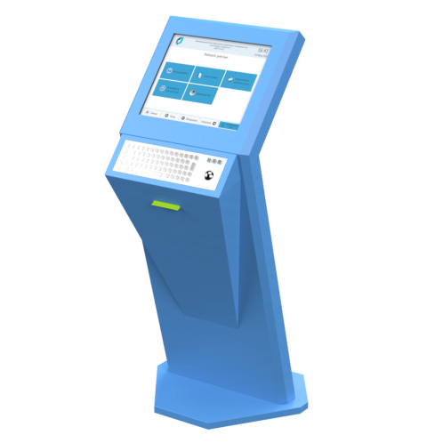
СУО ПОРЯДОК
Программно-аппаратный комплекс для организации, распределения, управления потоками посетителей
Сокращает вермя обслуживания
Устранение конфликтности во время ожидания
Упрощает запись
к врачу
Регистратура
Инфомат
Госуслуги
Call-center
Сокращение времени обслуживания клиентов
Простой
и удобный интерфейс
Интегрирована с ИС МО (для государственных организаций)
Защищенные каналы связи
Открытый код
Равноменое распредление потока посетителей
Исключает возможность одновременной записи двухч пациентов к одному врачу
Учет рабочего времени (в том числе, учитывает разный график работы, отпускные, больничные)
Сделано в России

Slide 9
СУО ПОРЯДОК
ВАРИАНТЫ ЗАПИСИ
Регистратура
Инфомат
Госуслуги
Call-center
Простой
и удобный интерфейс
Интегрирована с ИС МО (для гос.организаций)
Защищенные каналы связи
Открытый код
Сделано в России

Slide 10
СУО ПОРЯДОК
ВАРИАНТ ТАЛОНА
Регистратура
Инфомат
Госуслуги
Call-center
Сделано в России

Slide 11
СУО ПОРЯДОК
Регистратура
Инфомат
Госуслуги
Call-center
Сделано в России

Slide 12
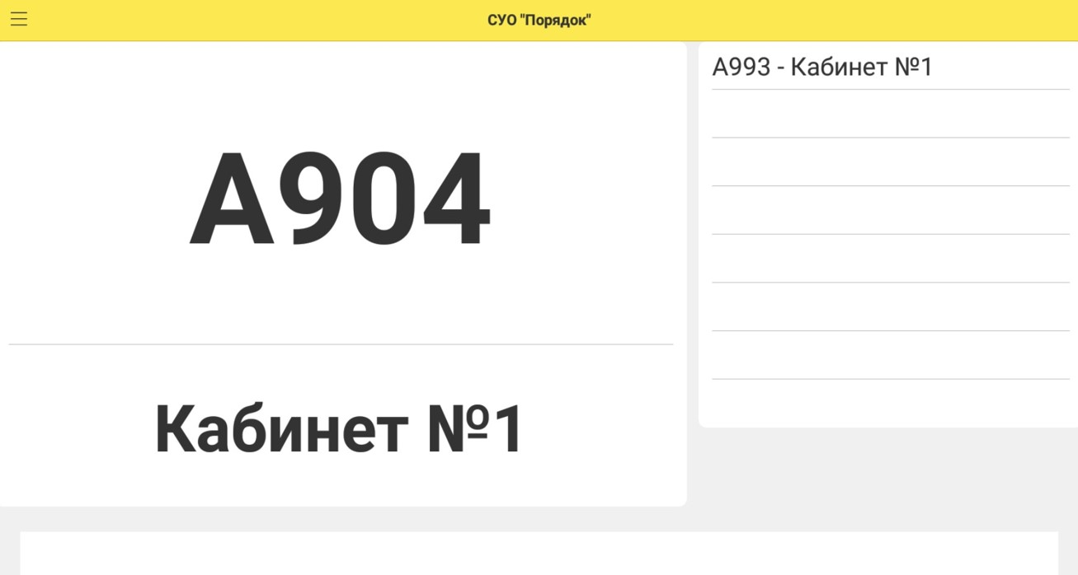
СУО ПОРЯДОК
ИНФОРМАЦИОННОЕ ТАБЛО
Сделано в России

Slide 13
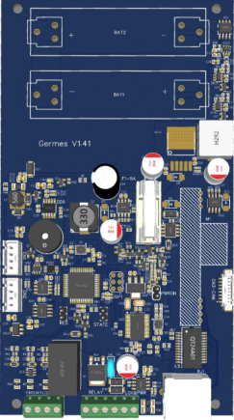
Бухгалтерия
Отдел кадров
СКУД ГЕРМЕС– система контроля и упралвения доступом. Система эффективного распределения зон клиники по правам доступа в помещения
ГЕРМЕС
Системный
администратор
Директор
замок
Считыватель
выход
Считыватель
вход
Дверь
Сделано в России

Slide 14
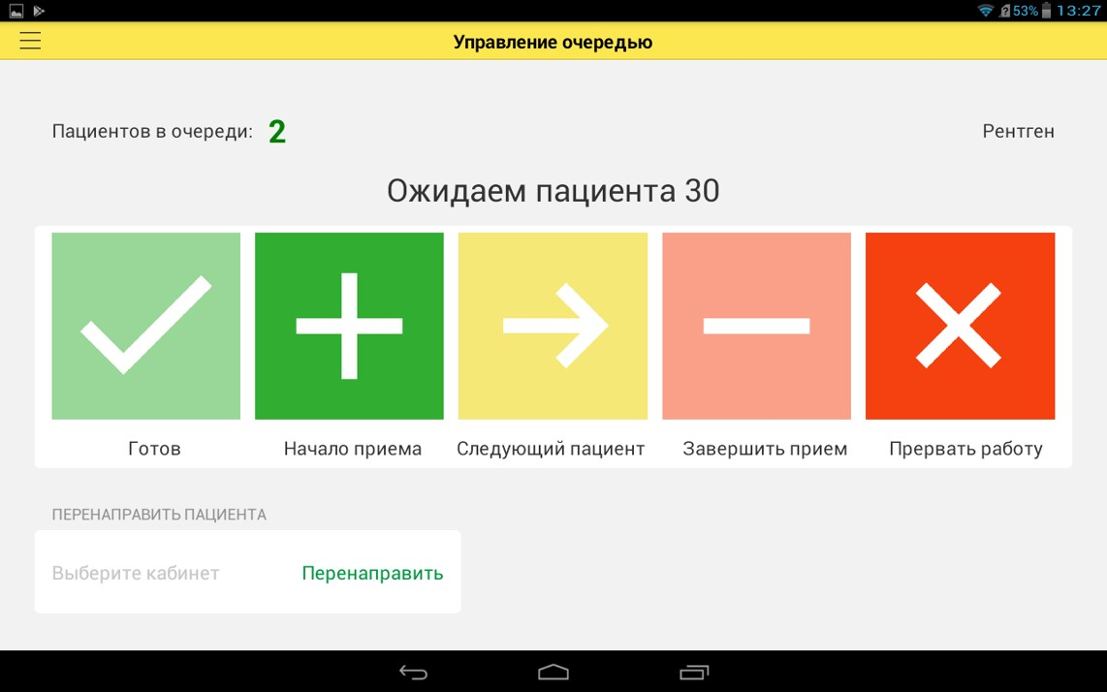
СКУД
РАБОЧЕЕ МЕСТО ВРАЧА
Бухгалтерия
Отдел кадров
ГЕРМЕС
Системный
администратор
Директор
замок
Считыватель
выход
Считыватель
вход
Дверь
Сделано в России

Slide 15
СКУД
ПРЕИМУЩЕСТВА
Бухгалтерия
Отдел кадров
Легко интегрируется с уже действующей системой
Формирует автоматический учет рабочего времени персонала
Взаимодейтвует с множеством идентификаторов
Питается по технологии PoE (витая пара)
В реестре российского ПО
Полностью наша разработка
Каждый ключ уникален
Открытый код
ГЕРМЕС
Системный
администратор
Директор
замок
Считыватель
выход
Считыватель
вход
Дверь
Сделано в России

Slide 16
СКУД
СТРУКТУРА
Легко интегрируется с уже действующей системой
Формирует автоматический учет рабочего времени персонала
Взаимодейтвует с множеством идентификаторов
Питается по технологии PoE (витая пара)
СКУД ГЕРМЕС– система контроля и упралвения доступом. Система эффективного распределения зон клиники по правам доступа в помещения
В реестре российского ПО
Полностью наша разработка
Каждый ключ уникален
Открытый код
Системный администратор
ГЕРМЕС
Главный врач
замок
Считыватель вход
Считыватель выход
Дверь
Сделано в России

Slide 17
СКУД
ПРЕИМУЩЕСТВА
Легко интегрируется с уже действующей системой
Формирует автоматический учет рабочего времени персонала
Взаимодейтвует с множеством идентификаторов
Питается по технологии PoE (витая пара)
В реестре российского ПО
Полностью наша разработка
Каждый ключ уникален
Открытый код
Сделано в России

Slide 18
СПАСИБО ЗА ВНИМАНИЕ!
ПРИГЛАШАЕМ ПОСЕТИТЬ НАШ СТЕНД 5-02
КОРОЛЕВ ПАВЕЛ
Email: pk@profite.ru Сайт: https://profite.ru/ Тел: +7 (800) 511-99-57 +7 (901) 031-22-30

